Slide 1
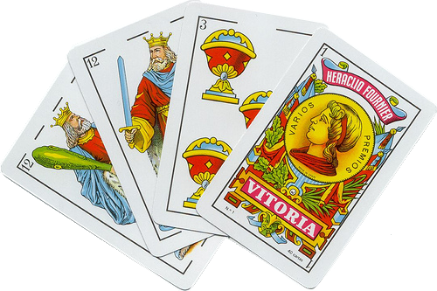
MODELO PREDICTIVO
“El chivato”

Slide 2
Mi compañero: RCC7
Mi mano:
RRCA

Slide 3

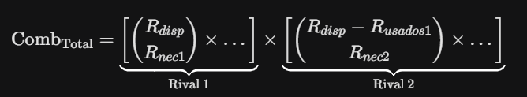
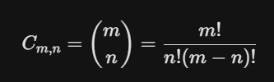



Operaciones a realizar:
1.
4.
2.
5.
3.
6.
¡¡¡REPETIR 100.000 VECES!!!

Slide 4
82,5h
6h

Slide 5
>1seg
6h

Slide 6
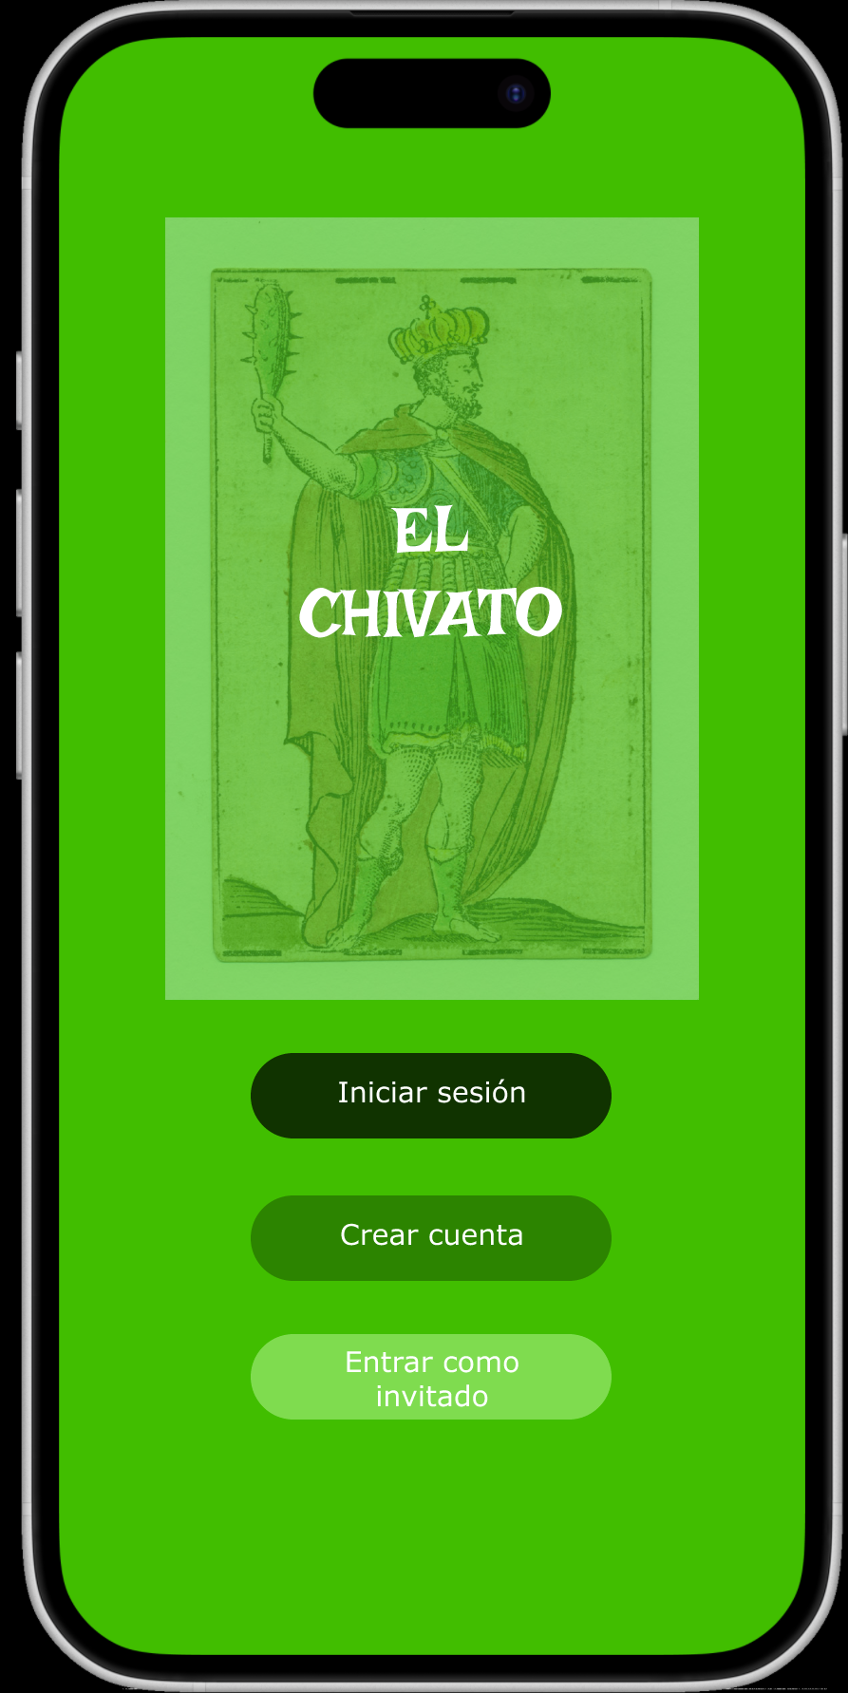

Slide 8
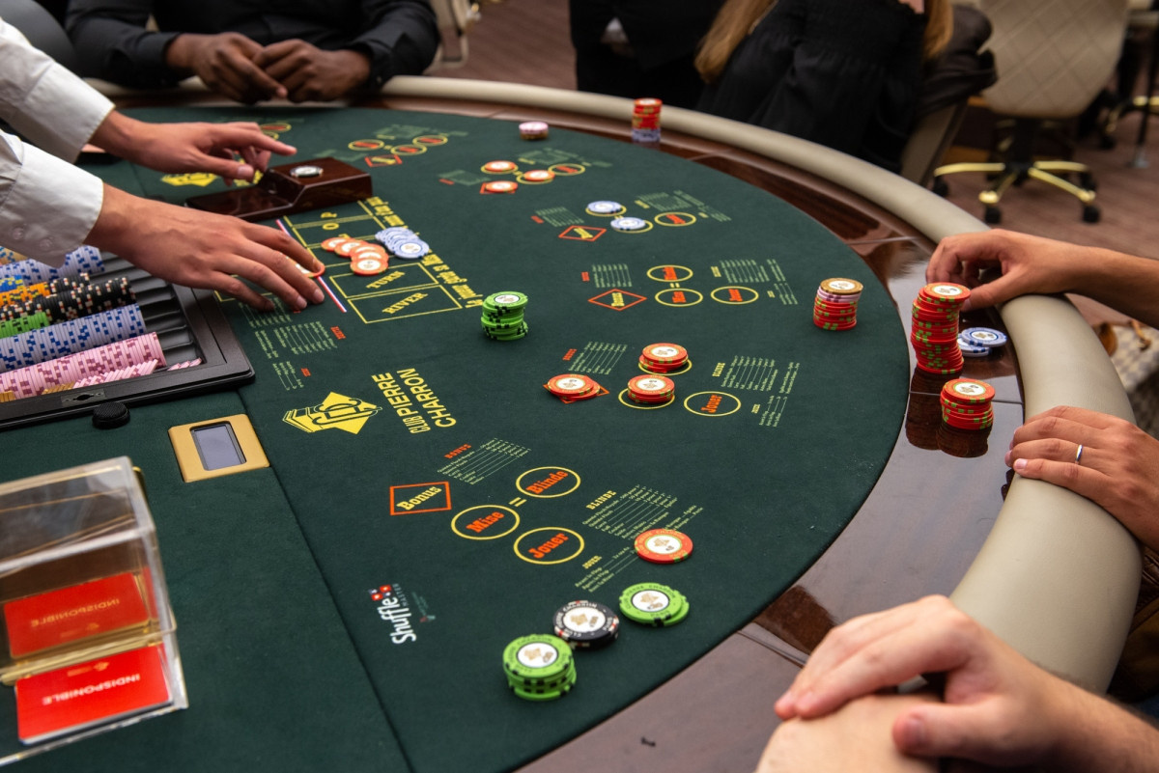

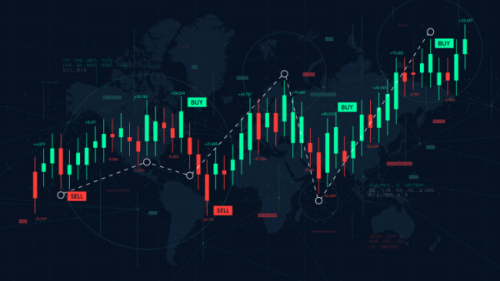
OTRAS APLICACIONES
Otros juegos de azar
Entrenamiento de Bots
Trading y sector financiero

Slide 9
Presupuesto total: 183.550€
Personal: 172.800€
Equipos informáticos: 8.100€
Software y licencias: 1.350€
Infraestructura: 600€
Costes indirectos: Costes indirectos: 700€

